Slide 1
アジャイルソフトウェア開発の奥義
C++設計・実装勉強会
第9, 12章
福田圭佑

Slide 2
第9章 オープンクローズドの原則 (OCP)

Slide 3
9.1,9.2 オープン・クローズドの原則 (OCP : Open-Closed Principle)
オープンクローズドの原則
ソフトウェアの構成要素は、
拡張に対して開いて（Open）いて、
修正に閉じて（Closed）いなければならない。
（構成要素：クラス、モジュール、関数など）
・拡張に対してOpen
モジュールの振る舞いを拡張できる
・修正に対してClosed
モジュールのソースへの影響がないこと
⇛ 変更の影響を受けずにシステムを拡張しやすくする

Slide 4
9.3 鍵は抽象化にあり
違反している例 遵守している例
DIPで遵守すべきことに近い
以下のデザインパターンによる解決策が有力
・Strategyパターン
・Template Methodパターン
インターフェース、関数ポインタなど
Client
Server
Client
<interface>
Client Interface
Server

Slide 5
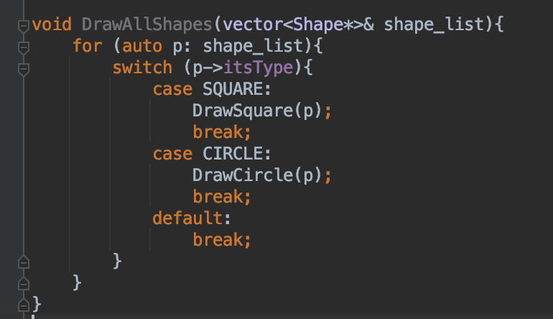
9.4 図形描画アプリケーションの例
Shapeの各typeによって
switch caseして処理を分岐
Draw以外の関数も、全て同様の
switch caseが必要になる
欠点
・「硬い」：新しい図形を追加するごとに、
すべてのDrawAllShapesにswitch caseを追加する必要がある。
影響を与える箇所が多い。
・「もろい」：修正箇所が多数あり、見つけにくいだけでなく間違いやすい。
・「移植性がない」：他プロジェクトでは使えない
※ A181のVSA_SENSOR_KINDは完全にこれ。
Algoのセンサ管理部は一部解消されている。

Slide 6
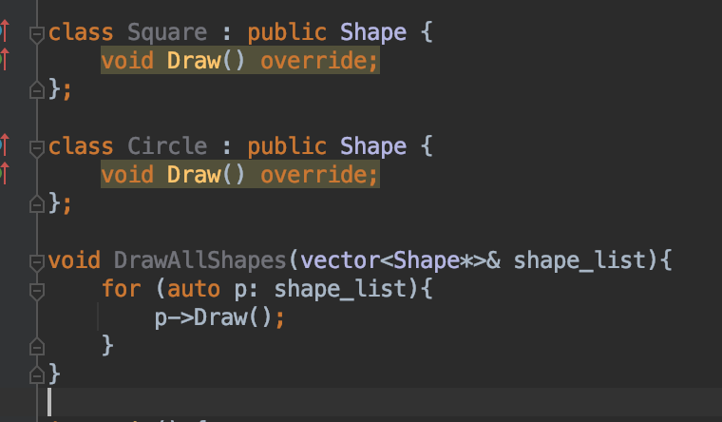
9.4 図形描画アプリケーションの例
Square, Circleは、
基底クラスShapeを継承
DrawAllShapesたちは、
基底クラスの仮想関数を呼び出す
新しい図形 (Triangle)が追加されても、
DrawAllShapesたちを変更する必要がない
変更箇所を探して回る必要がない！

Slide 7
9.4 図形描画アプリケーションの例 ~改善失敗？~
もし、、
DrawAllShapesの要求として、
与えられたShape配列に対する描画の順序関係を気にする必要があったら？
（例. 円と四角形では、円を先に描画しないといけない）
⇛ 先程の方法では、機能追加に対してOpen-Closedでない。
（全てのケースに対して適用できるモデルなど存在しない）
では、実際どこまで考えれば良いのか？
⇛「私を一度欺くものには恥あれ。私を二度欺くことあらば私に恥あれ」
必要になるまでは不必要な複雑さを導入しない。

Slide 8
9.4 図形描画アプリケーションの例 ~改善失敗？~
もし、、
DrawAllShapesの要求として、
与えられたShape配列に対する描画の順序関係を気にする必要があったら？
（例. 円と四角形では、円を先に描画しないといけない）
このケースに関しての解決策として、
・operator< のオーバーロード
・テーブル駆動形のアプローチ
などが本に記載があるが、詳細は割愛

Slide 9
9.5 OCPまとめ
結論
OCPは、オブジェクト指向設計の核心
この原則を守ることで、柔軟性、再利用性、保守性を享受できる
ただし！！
早まった「抽象」をしないことも、「抽象」を使うのと同等に重要

Slide 10
第12章 インタフェース分離の原則(ISP)

Slide 11
12.1 インターフェース汚染
Timer
<interface>
Timer Client
Door
TimedDoor
・長時間ドアが開きっぱなしだと、警報がなるドアを作りたい。
・Timerは、時間経過でTimerClient->Timeoutをコール
・TimerClientからDoorを派生して、さらにTimedDoorを派生
Doorクラスが、TimerClientに依存してしまっているが、
全てのDoorはTimerを必要とするわけではない

Slide 12
12.2 クライアントの分離 = インターフェースの分離
Timer
<interface>
Timer Client
Door
TimedDoor
もし、Timerの仕様が変わったら、
Timerを使用する予定のないDoor派生クラスまで影響が出てしまう
⇛ 関係のない部分に影響を与えてしまっている

Slide 13
12.3 インタフェース分離の原則 (ISP : Interface Segregation Principle)
インタフェース分離の原則
クライアントが利用しないメソッドへの依存を強制してはならない
利用しないメソッドに依存してしまうと、
無関係な変更に対して不用意な影響を受ける。
SRPに基本的には類似した原則

Slide 14
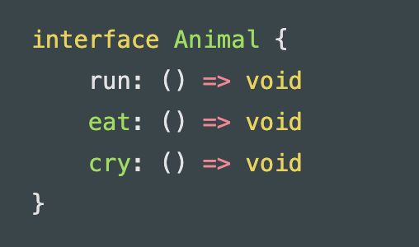
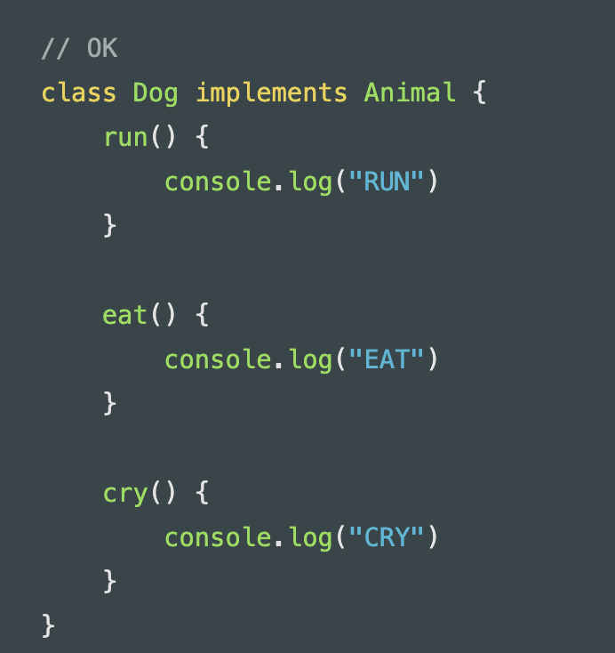
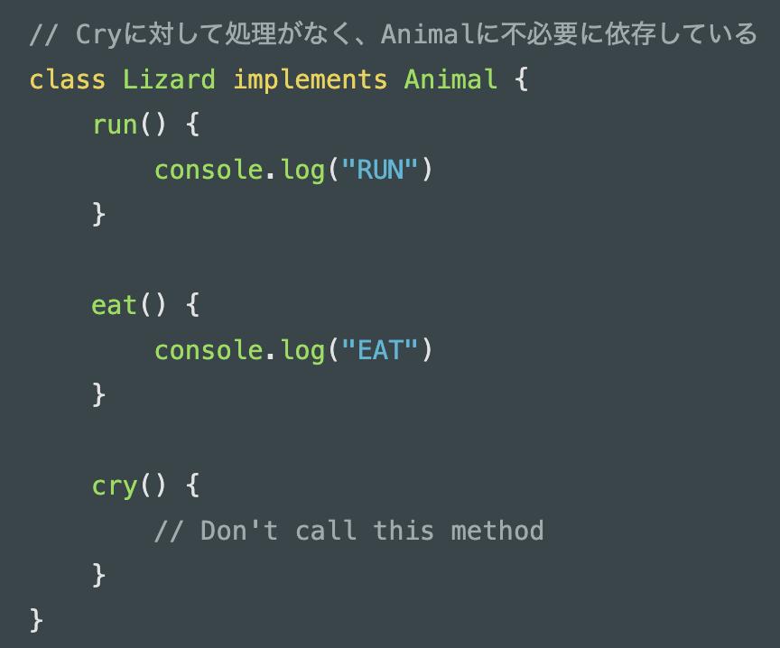
12.4, 5 具体例

Slide 15
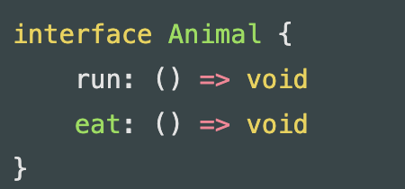
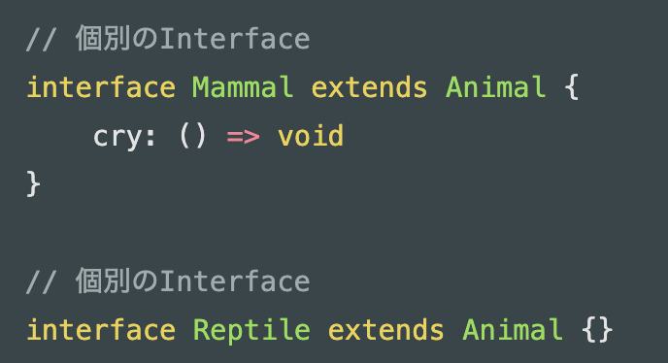
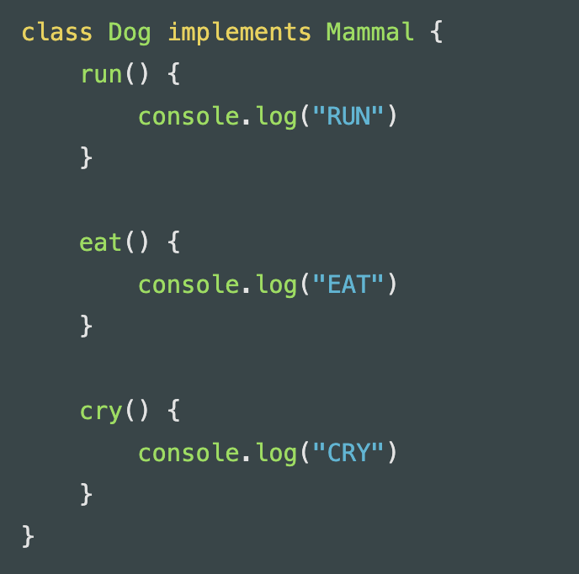
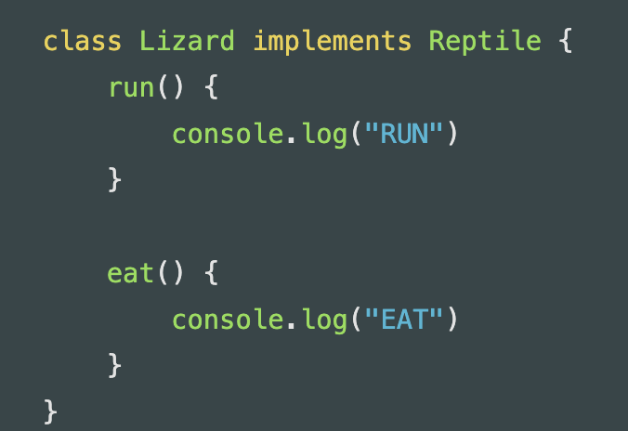
12.4, 5 具体例

Slide 16
12.6 ISPまとめ
結論
「太った」クラスは、
それを利用するクライアント同士が有害な関連性を持つ原因になる
各クライアントごとのニーズに合わせて、
必要なインターフェースを細かくグループ化する

Slide 17
SOLIDの原則 まとめ
S (Single Responsibility Principle): 単一責任の原則
⇛ 変更理由となりうる利用者は一つ
O (Open/Closed principle): 開放閉鎖の原則
⇛ 機能追加は「修正」ではなく「拡張」で実現できるか？
L (Liskov substitution principle): リスコフの置換原則
⇛ 派生クラスは、基本クラスと置換可能か？
I (Interface segregation principle): インターフェース分離の原則
⇛ クライアントが利用しないメソッドへの依存を強制してはならない
D (Dependency inversion principle): 依存性逆転の原則
⇛ 依存性は、具体化ではなく抽象化でなければならない。
抽象化に依存すべき。

Slide 18
SOLIDの原則 まとめ
SOLID原則はシステムに起こりうる変更に着目し、
それをどう対処すべきかと言う方針がまとめられている。
- 変わりやすいものと変わりにくいものを分離する、想定する
- 変わりやすい関係のないものに依存させない、
変わりにくいものに依存させる
- 変わるものは既存に影響させない、置き換えても壊れない、
置き換えやすい作りにすべき
⇛ ただし、必要になるまで抽象化はしない

Slide 19
宿題
① Open-Closedな原則に従っていない物件のコードの例と、その改善方法
（OCPはオブジェクト指向に限らないのでいっぱいあるはず）

